Slide 1
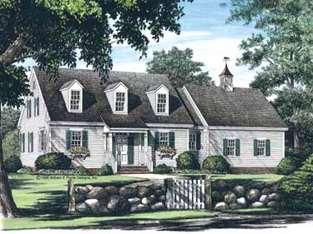
ELSEWHERE – in un blog un racconto dice il nome giusto, oggi, dell’utopia: in immagini
La storia di OSCOM trova in rete un bell’aiuto: l’utopia che c’è in ogni progetto, detto in immagini come in questo blog – dà le nuove parole per dirlo, che sono parabole . L’unica parola giusta e nuova viene dall’olocausto: elsewhere perhaps, l’UTOPIA futuro
TRASFORMAZIONE DELL’UTOPIA IN REALTA’ è STATA LA STORIA D’EUROPA
IL 900 CON IL NAZISMO E IL NICHILISMO HA TENTATO DI ABBATTERE IL SOGNO EUROPEO, MA IL NUOVO MILLENNIO E’ PRONTO
LA FEDE DI CHI SCRIVE LE IMMAGINI DEL BLOG TROVA LA NUOVA PAROLA CHE SOSTITUISCE UTOPIA
MODULO PER TUTTI

Slide 2
Una voce gentile, spiega il dramma di una tragedia, ovunque sia. Gli ebrei, forte e fortissimo, ha saputo trasformare in conquista la sconfitta dal tempo di Mosè. Sa far frutto di occasioni storiche offerte dall’altrui follia. IL BLOG scrive la scheda universale dimostrando che il popolo ebreo sa che la sua forza sta nell’essere una bandiera – ed è la bandiera del LOGOS. Sia Cristianesimo o altra religione o filosofia, chi riconosce il Logos, venga da Cristo Buddha o Paolo: è la voce delle madri che rimproverano chi troppo pensa al potere ed alla firma.
Pochi giorni fa, ero in viaggio, e dal libro che mi ero portata, è uscita questa foto, è stata un' emozione strana e fortissima.
Ritrovare Lei e la sua piccola figlia, rivederla, così inaspettatamente, nella altra sua vita, giovane come io non l'ho conosciuta, serena come forse non l'ho mai vista.
Una foto di Prima
Quando la sua vita era normale; prima dell'annientamento, della guerra ,dei mostri nazisti, prima di rimanere vedova di un uomo che adorava, prima del treno in cui la piccola sorella ha perso la vita, prima di Auschwitz.
Io l'ho conosciuta, e l'ho amata, Dopo.
In memoria di Adelheid Lowenstein Horowitz e di Gudrun Horowitz - mia piccola Madre e mia piccola Sorella

Slide 3
Sono i passi che ben ricorda ogni bambino povero, chi è deprivato dell’infanzia in età troppo immatura per capire………………. E FANTASTICA

Slide 4
Basta trovarsi una volta sulle nuvole, anche in televisione o al cinema, per vedere che la luce splende sempre

Slide 5
Basta sapere dove guardare e si vede persino una strada dove puoi anche correre

Slide 6
E non è detto nemmeno che ti trattenga a terra

Slide 7
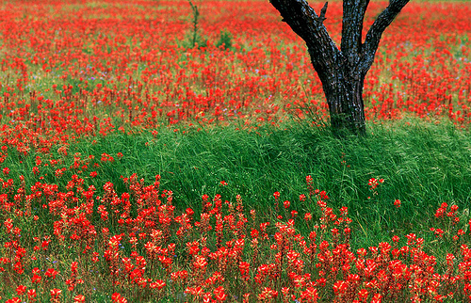
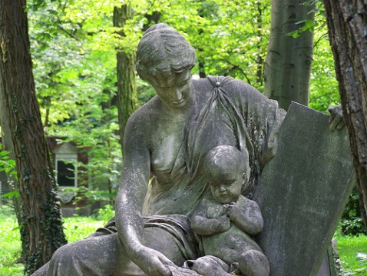
E sognare non come un non luogo il posto per riposare al sole e ricordare e progettare

Slide 8
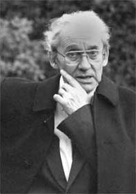
È piuttosto il posto protetto dal potere amico della ninfa
Questo è il modo di vedere del bambino: non pensare che l’ideale sia un falso
Così ha fatto invece il 900 basandosi su brillanti idee di Freud, Nietzsche e Marx definiti maestri del sospetto da Ricoeur
Una scolastica che ha distrutto il valore delle idee nella politica e oltre.
L’errore è stato divinizzarli, ovviamente, e farne un’accademia. Sono autori grandi anche oggi, dei classici. Ma vanno letti e capiti – e poi basta.
Anche la storia inganna, se diventa un dogma, se non vi si legge il nuovo.
Paul Ricœur

Slide 9
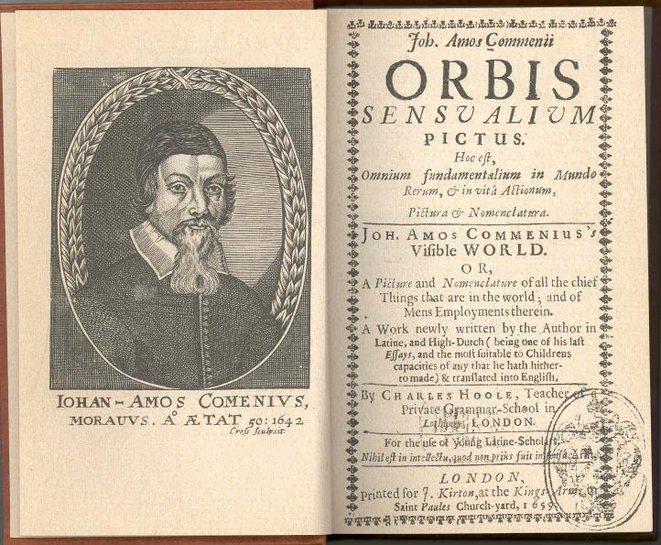
Perciò, leggiamo bene e corriamo a elsewhere…
Basta col citare di Tommaso Moro Bruno e Campanella solo per il loro sangue sparso:
Il loro Rinascimento consentì la nascita dell’unità europea dall’antica imperiale romana -i soldati uccidevano, le genti si confrontavano e gettavano le basi dell’Europa nascente
Comenio disse di provare con una diversa formazione a far dialogare i popoli, senza costringere, interessare
Parlò di educare con le immagini e creò i nostri alfabetari illustrati

Slide 10
Orbis sensualium pictum, p. 3
Intanto il pensiero moderno, l’illuminismo ed il barocco si caratterizzavano come periodo di guerra violenta . Ma gli europei seguendo gli eserciti, profughi, transfughi, passeggiano per l’Europa, anche, fanno lezione, ascoltano, scrivono il loro dolore e la loro speranza – e la loro azione.
Il 900 solo dopo due guerre mondiali vede trionfare Il pacifismo e le politiche di solidarietà:
il sogno irenico del Rinascimento.
Solo si dimenticò il detto
si vis pacem para bellum
La lotta per la pace è continua
Non si doveva lasciare spazio al rinascere sotto nomi moderni della FINANZA: i trust di primo 900, che generarono le guerre mondiali, sono pronte a riaccendere i forni

Slide 11
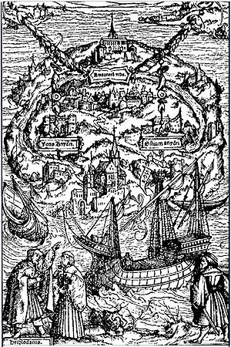
Elsewhere : in or to another place; somewhere else
Libellus vere aureus, nec minus salutaris quam festivus de optimo rei publicae statu, deque nova insula Utopia
Lavorare per costruire il mondo diverso è costruire le città di domani, se ci saranno, le loro regole di vita, se ci saranno, i loro libri, se ci saranno, con l’utopismo più pieno superare un nome che dato nel Rinascimento
Non basta quindi il somewhere di over the rainbow
occorre il somewhere else !! Qualcosa da costruire, ma solo se lo faremo…perhaps
Incisione di Ambrosius Holbein per l'edizione del 1518 dell'Utopia di Tommaso Moro

Slide 12
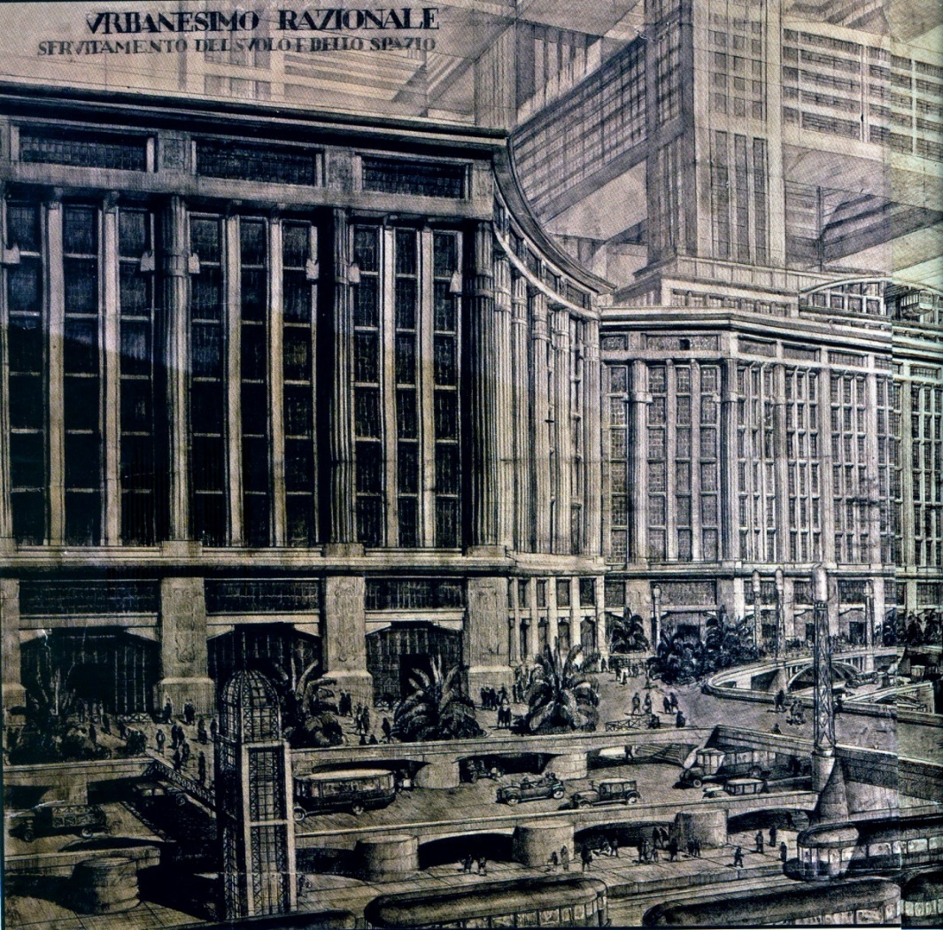
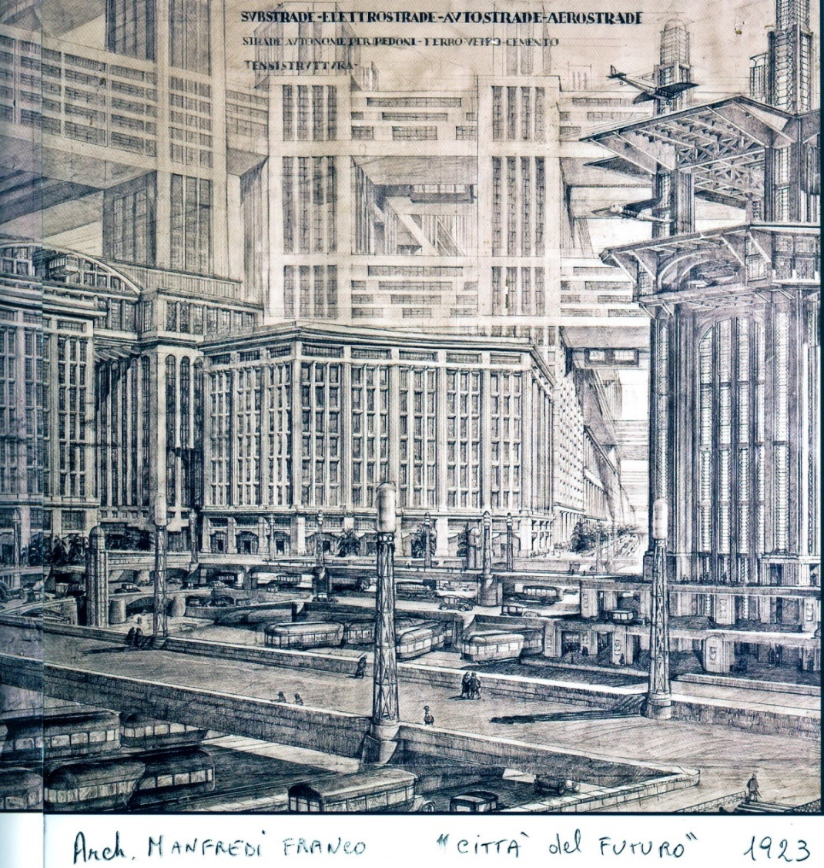
Urbanesimo Razionale, la città Futurista continua il progetto lanciato da A. Sant'Elia, morto in guerra. Ne è autore Manfredi Franco (padre di Diana Franco) nel 1923; ma tutte le architetture scrivono nella pietre il loro sogno. Se tutti gli artisti disegnano lo spazio del vivere, gli architetti non dimenticano mai la materia dell’uomo intero.

Slide 13
Escher è certo grande, ma del mondo fatto a scale si ricava solo confusione
Escher
relatività
ARCHITETTURE DELLA MENTE SONO DA COSTRUIRE CON LA DIDATTICA DELLA COSTRUZIONE
ESTETICA

